Slide 1

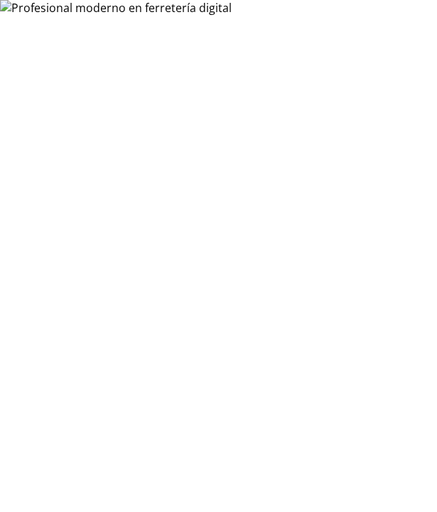
FerreMundo
Solución digital compuesta por una plataforma web y una aplicación móvil para la gestión y comercialización de productos de ferretería.
Presentación de Proyecto
Integrantes:
Alan Cruz (Jefe de proyecto)
Jonatan Gordillo (Desarrollo & QA)

Slide 2


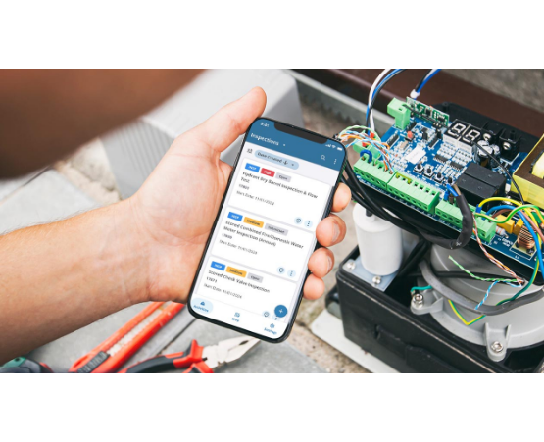
Contexto
Transformando la experiencia ferretera
FerreMundo nace como una propuesta estratégica para digitalizar la experiencia de compra y consulta de productos de ferretería.
Mediante una plataforma web y una aplicación móvil, se crea un ecosistema unificado. Ambas herramientas forman parte del mismo sistema central.
Esto permite que los usuarios puedan acceder a los productos y funcionalidades desde diferentes dispositivos sin fricciones, manteniendo siempre la información sincronizada y centralizada.

Slide 3
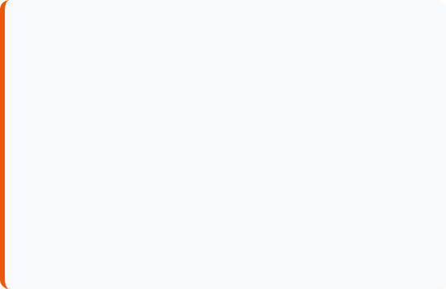

Planteamiento del Problema
Experiencia del Usuario
Fragmentación de Datos
Actualmente, los clientes tienen dificultades para encontrar información detallada sobre productos de ferretería de forma rápida y ordenada.
Existe una notoria falta de centralización. La ausencia de una plataforma unificada que pueda ser consultada tanto en web como en dispositivos móviles aísla a los usuarios.
Una navegación que resulta poco intuitiva genera frustración en el proceso de compra, dificultando gravemente la búsqueda eficiente de herramientas y materiales específicos.
Esto limita severamente el acceso a la información comercial y dificulta a los administradores la gestión del inventario, los usuarios y los datos del negocio.

Slide 4



Propuesta de Valor
Ecosistema Digital Integrado
FerreMundo propone una solución completa mediante la conexión simultánea de un sitio web y una aplicación móvil a un único sistema central de datos.
Esta sinergia permitirá a los clientes consultar disponibilidad de productos y utilizar las funcionalidades principales de manera fluida, sin importar el dispositivo.
(Espacio reservado para video/demo de recorrido por ambas plataformas durante la presentación en vivo).

Slide 5
Objetivo General
Desarrollar una solución digital integrada, compuesta por una plataforma web y una aplicación móvil para FerreMundo, que permita gestionar y presentar productos de ferretería, facilitando el acceso a la información y mejorando la experiencia de los usuarios.
"
"

Slide 6
Objetivos Específicos
Diseño UI/UX Diseñar interfaces intuitivas centradas en el usuario para la plataforma web y la aplicación móvil.
Autenticación Segura Implementar un sistema robusto de registro, control de acceso y autenticación de usuarios.
Gestión de Inventario Desarrollar módulos y funcionalidades específicas para la gestión y consulta de productos.
Integración API Integrar ambas plataformas (web y móvil) consumiendo una fuente de datos única y centralizada.
Arquitectura de Datos Implementar una base de datos relacional para almacenar y administrar toda la información del sistema.
Testing y QA Realizar pruebas exhaustivas para verificar el correcto rendimiento y funcionamiento del software.

Slide 7
Metodología Cascada
El proyecto se desarrollará utilizando la metodología tradicional Cascada. Cada etapa de desarrollo se completará secuencialmente antes de avanzar a la siguiente, asegurando documentación sólida y planificación organizada.
Desarrollo
Implementación
Codificación del sistema backend, plataforma web y aplicación móvil siguiendo las especificaciones del diseño.
Despliegue final de la solución digital (web y app) en sus respectivos entornos de producción.
Análisis y Diseño
Integración y Pruebas
Definición de requerimientos del sistema, estructuración de bases de datos y creación de interfaces gráficas.
Conexión de componentes a la base de datos y ejecución de tests para detectar y corregir errores del sistema.

